Slide 1
Динамическое создание элементов в DOM

Slide 2
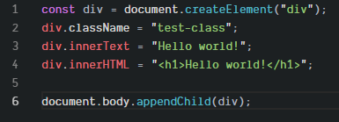
document.createElement() – метод для создания узлов.

Slide 3
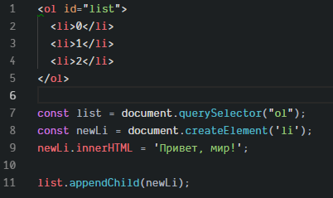
appendChild()
Метод parentElement.appendChild() вставляет новый элемент в конец дочерних элементов parentElement

Slide 4
insertBefore()
parentElem.insertBefore(elem, nextSibling)
elem – вставляемый элемент;
parentElem – элемент куда мы вставляем elem;
nextSibling – дочерний элемент parentElem перед которым вставляется elem

Slide 5
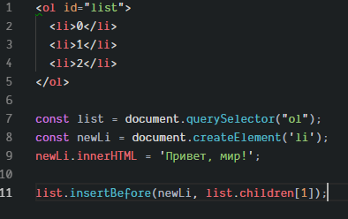

Slide 6
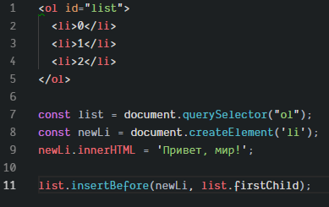

Slide 7

Eсли вторым аргументом указать null, то insertBefore сработает как appendChild.

Slide 8
cloneNode
elem.cloneNode(true)
Метод cloneNode возвращает склонируемый элемент со всеми атрибутами и дочерними элементами. Если передать false, то копия создаться без дочерних элементов.

Slide 9
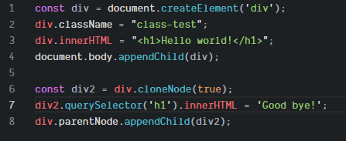

Slide 11
insertAdjacentHTML
elem.insertAdjacentHTML(where, html);
html – строка HTML, которую будем вставлять;
where – куда по отношению к elem будем вставлять:
beforeBegin – перед elem.
afterBegin – внутрь elem, в самое начало.
beforeEnd – внутрь elem, в конец.
afterEnd – после elem.

Slide 12

elem.insertAdjacentElement(where, newElem) – вставляет не строку, а элемент.
elem.insertAdjacentText(where, text) – создает текстовый узел из строки и вставляет его в указанное место.

Slide 13

DocumentFragment
У DocumentFragment нет обычных свойств DOM-узлов, например innerHTML, innerText и т.п.
DocumentFragment – НЕ УЗЕЛ.
В DocumentFragment мы можем добавлять сколько угодно узлов, но после вставки в DOM-дерево, DocumentFragment удаляется, оставляя только дочерние узлы.

Slide 14
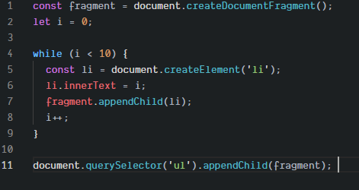

Slide 15
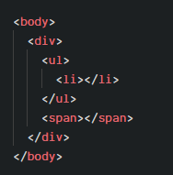
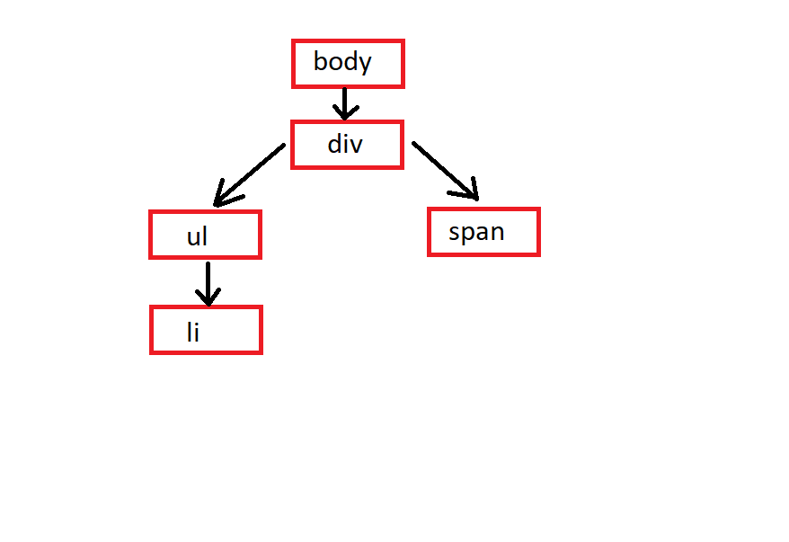

Slide 16
removeChild()
Метод removeChild удаляет все связи между родителем узла, который удаляется и его связями. Если удалть div из дерева, то все дочерние узлы будут недостижимы, следовательно, удалены.

Slide 17
Для removeChild есть исключение, если сохранить ссылку на узел, то можно по ссылке добраться до дочерних элементов, значит они все доступны. Точно такая же логика, как и у обычных объектов в js.

